Slide 1
Proyecto 1 Sistemas Operativos 1
Erick Alexander de León Véliz
Lilian Nahomi Torres González
Mynor Oswaldo Álvarez Hernández
Hector Armando Tello Itzep

Slide 2
Interfaz
La interfaz cuenta con un diseño estético, donde predomina el color naranja.
Un único botón inicial en el centro que al activarlo despliega las ventanas que ayudarán al control de los procesos

Slide 3
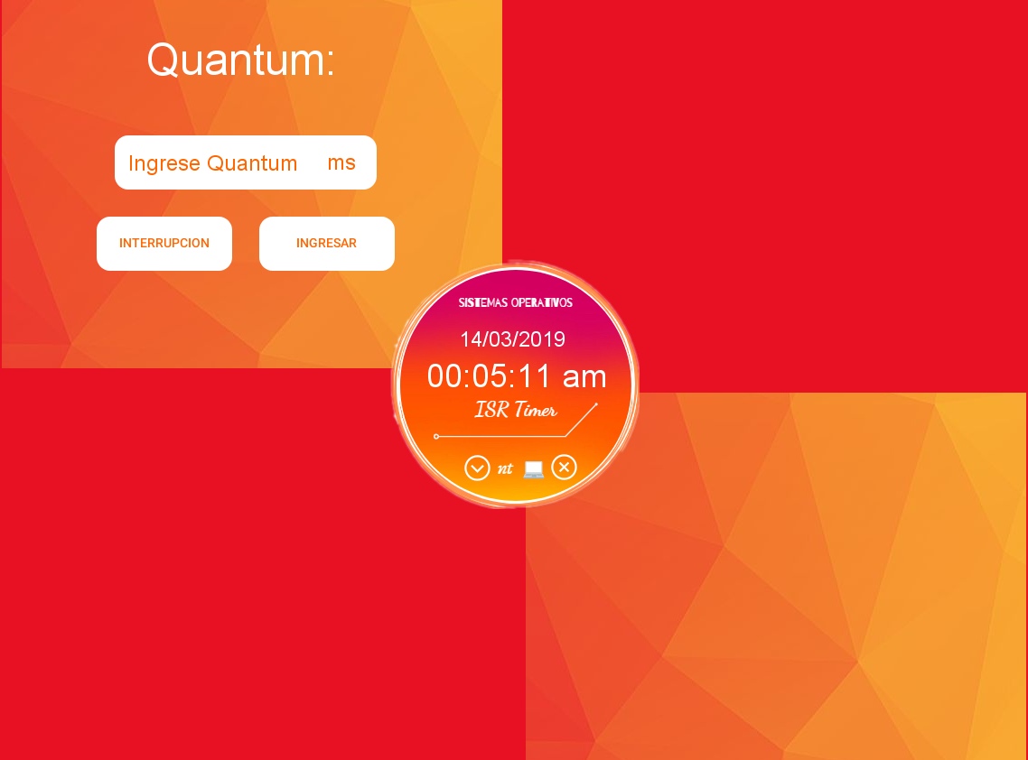
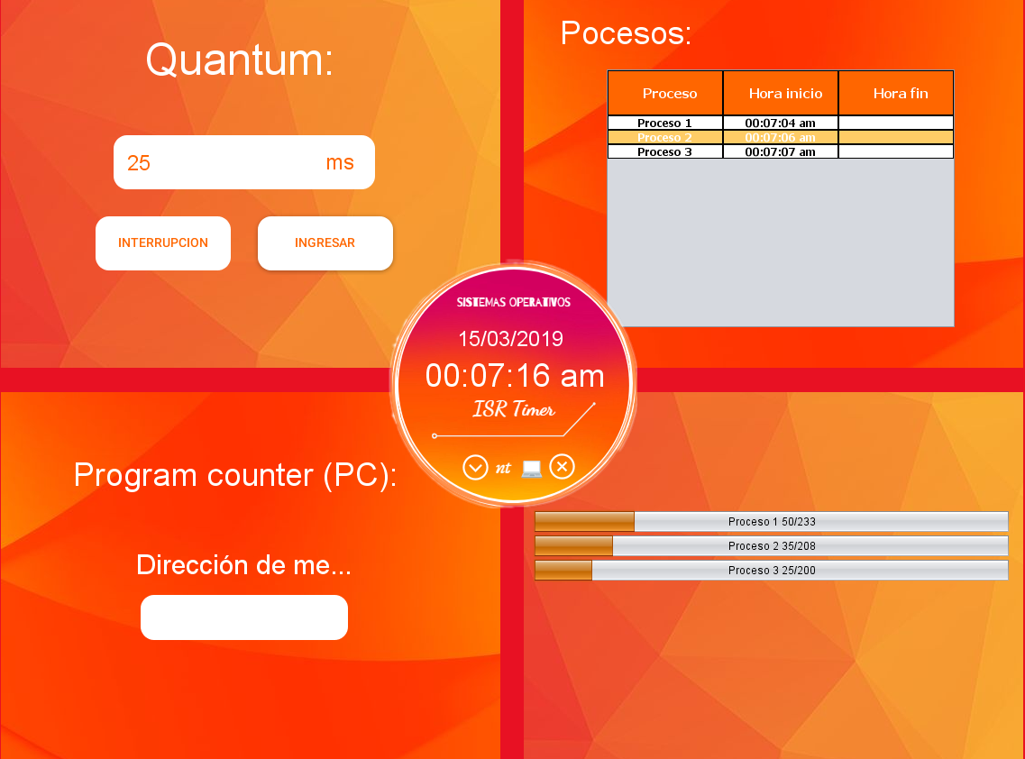
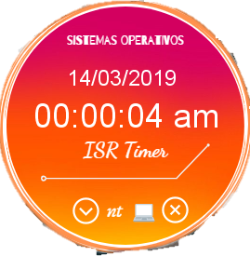
Interfaz

Slide 4
Funcionamiento
Al hacer click en la interfaz inicial del programa, se despliega la ventana superior izquierda e inferior derecha, en estas se puede ingresar el quantum y ver el progreso de los procesos que se agreguen, así como las interrupciones.
Luego se despliegan las ventanas restantes en donde se puede ver una tabla de procesos, su tiempo de entrada y salida y también el PC.
El control de la ventana (minimizar y cerrar) se encuentra en el centro.

Slide 5
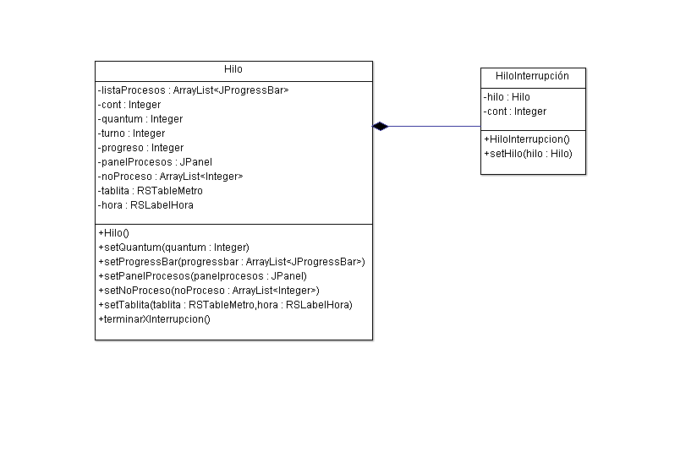
Diagrama de clases

